Slide 1
基础-病句
日拱一卒，功不唐捐

Slide 2
汉语基本语法结构
汉语是一种县有高度规范性的语言，其基本语法结构有五种:主谓结构、主谓宾结构、主系表结构、动补结构和并列结构。
掌握了这些基本结构，就能更好地理解和运用汉语

Slide 3
1，主谓结构。
主谓结构是汉语中最基本的语法结构，由主语和谓语构成。主语通常在句子的主位，谓语通常在句子的谓位。例如:“小明跑了。

Slide 4
主谓宾结构
主谓宾结构由主语、谓语和宾语构成。宾语通常在句子的宾位，用来说明动作的对象。例如:“小明吃了一个苹果。

Slide 5
主系表结构
主系表结构由主语、系动词和表语构成。系动词用来表示主语的性质、状态等。例如:“小明很聪明。

Slide 6
动补结构
动补结构由动词和补语构成，补语通常为动词的宾语或者是介词短语。例如:“小明喜欢唱歌。

Slide 7
并列结构
并列结构由两个或两个以上的并列成分构成，相互之间并没有主谓或者动宾关系。例如:小明喜欢唱歌，也喜欢跳舞。

Slide 8
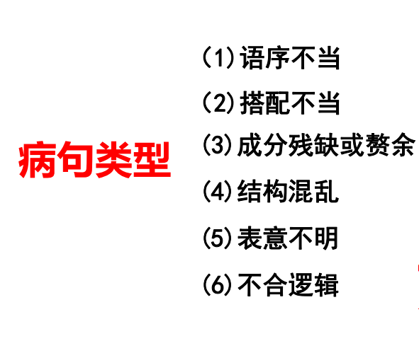

Slide 9
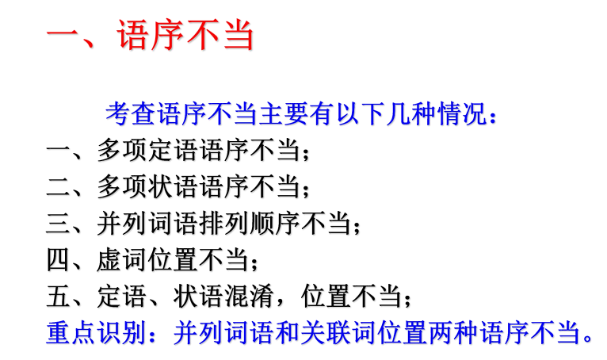

Slide 10
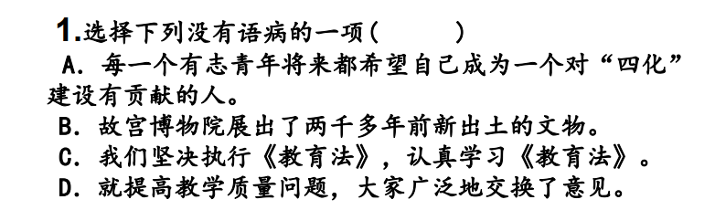
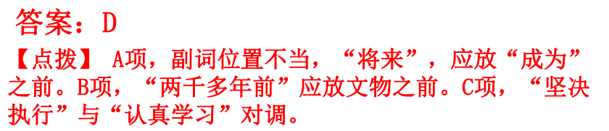

Slide 11
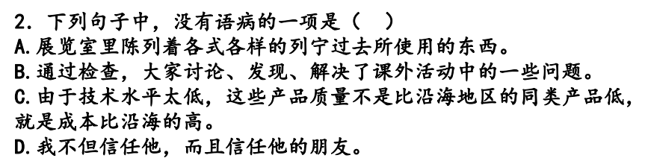
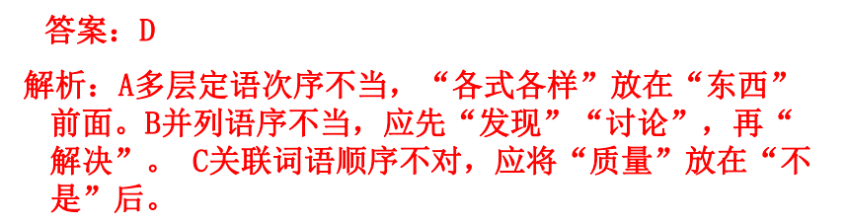

Slide 12
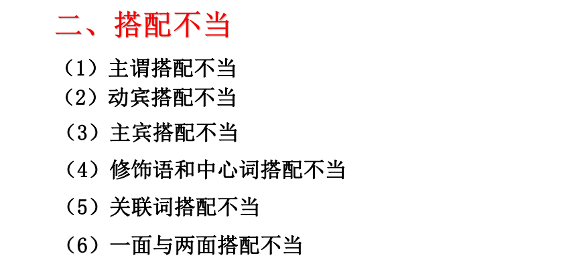

Slide 13
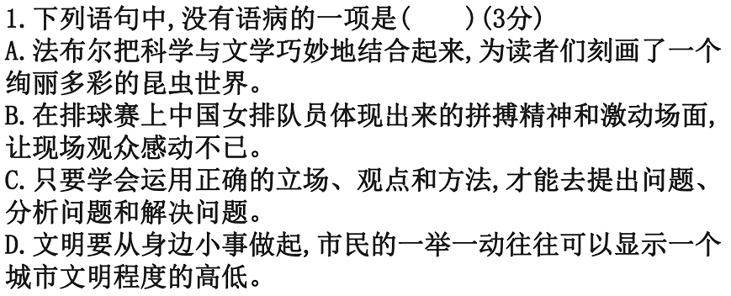
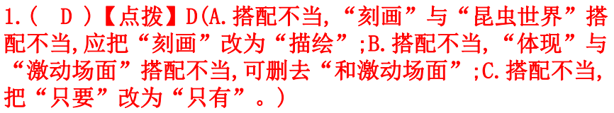

Slide 14
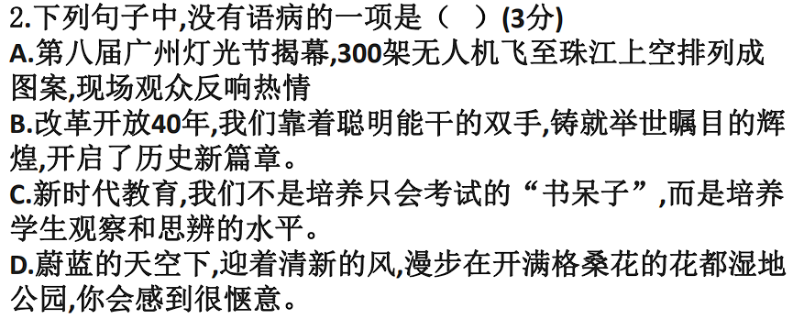
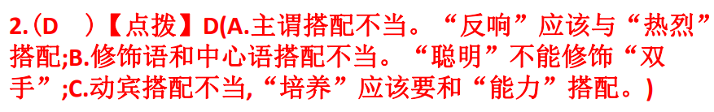

Slide 15
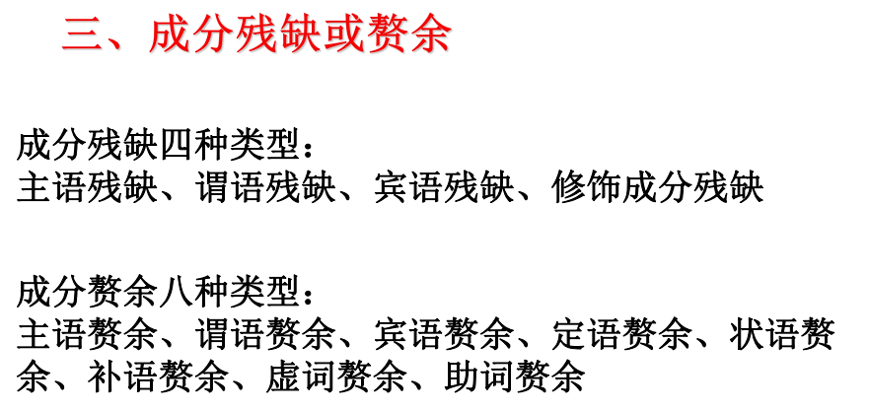

Slide 16
1.当听到这个故事的时候，使我想起许多往事。
2.广州市政府严厉涨价、高价销售口罩的违法行为。
3.为满足世界杯带来的客流运输需求，缓解地铁线路载客，今天，巴西 地铁再增加一列新车上线运营。
4.新加坡的竹节虫不仅体色几乎和竹子一样，体形在安静时完全 像一根树枝。

Slide 17
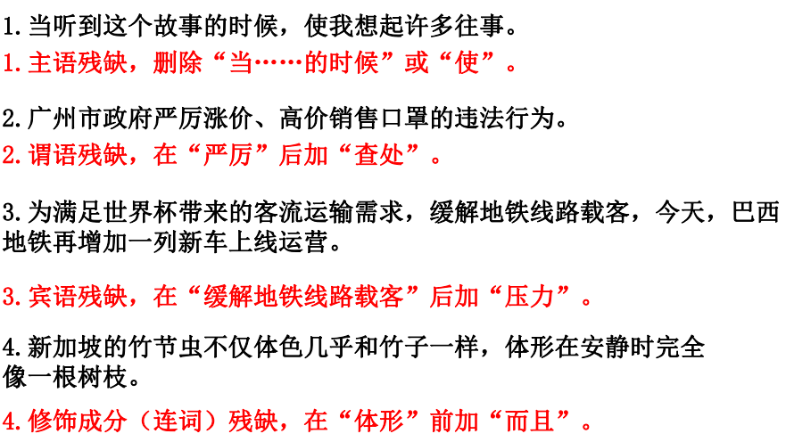

Slide 18
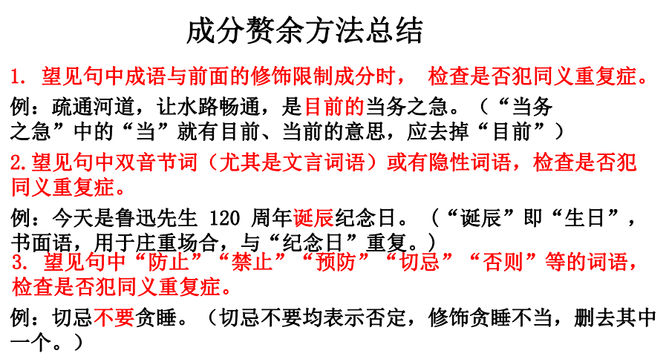

Slide 19
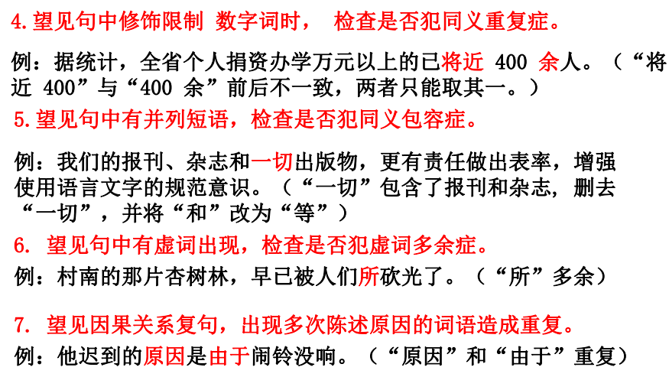

Slide 20
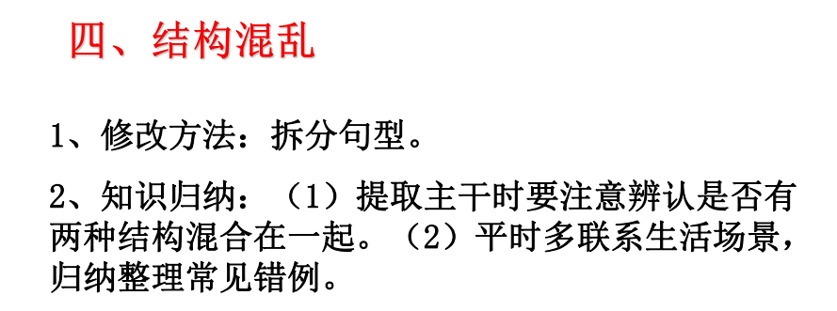

Slide 21
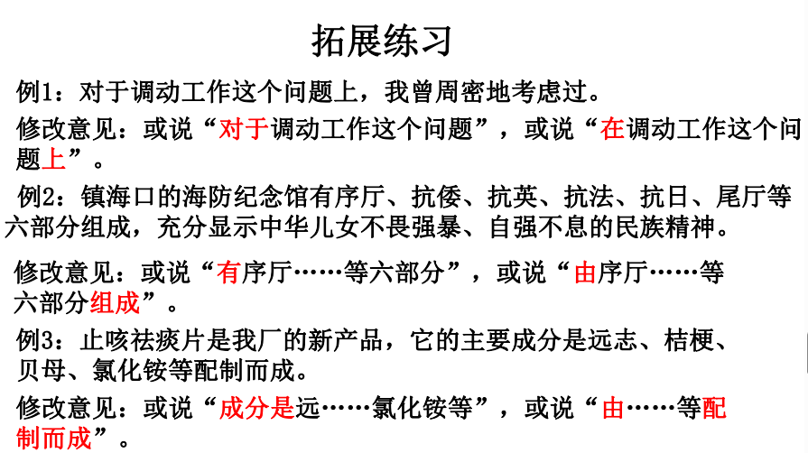

Slide 22
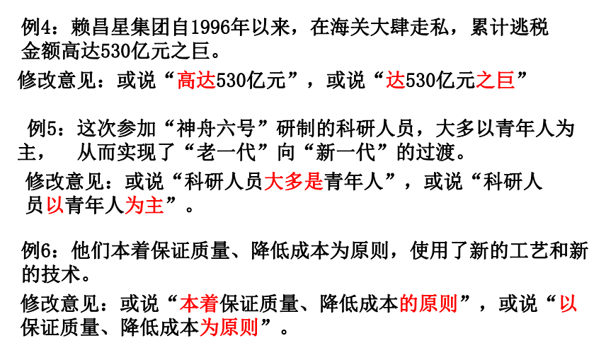

Slide 23
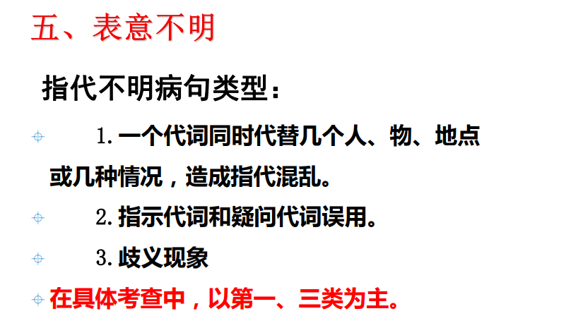

Slide 24
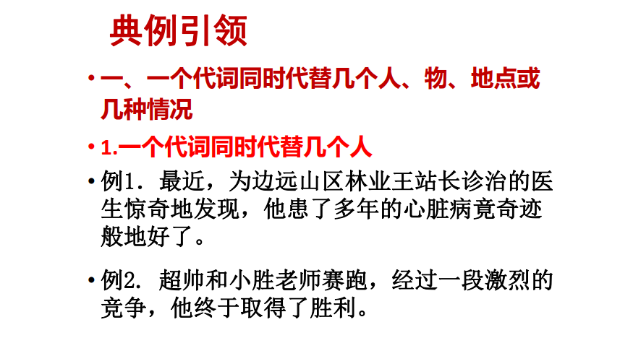

Slide 25
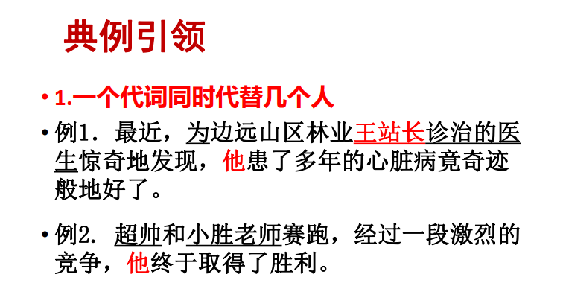

Slide 26
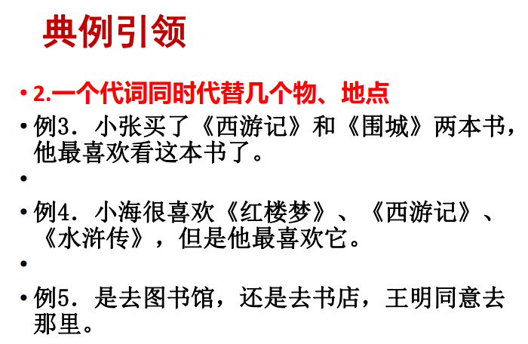

Slide 27
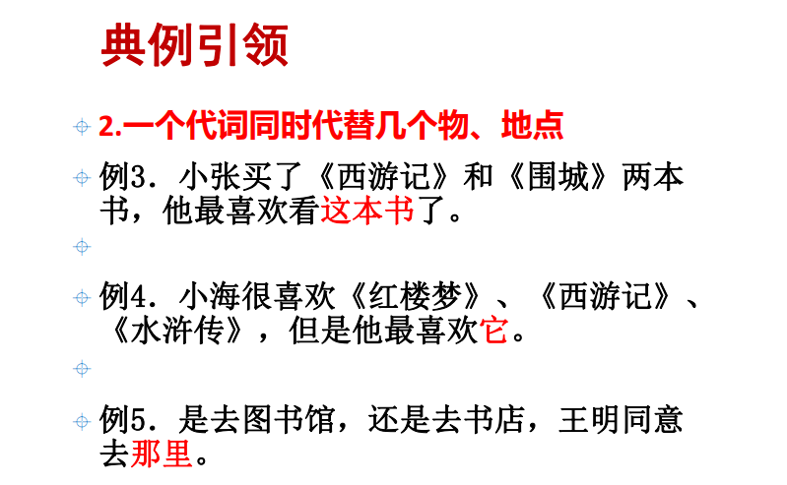

Slide 28
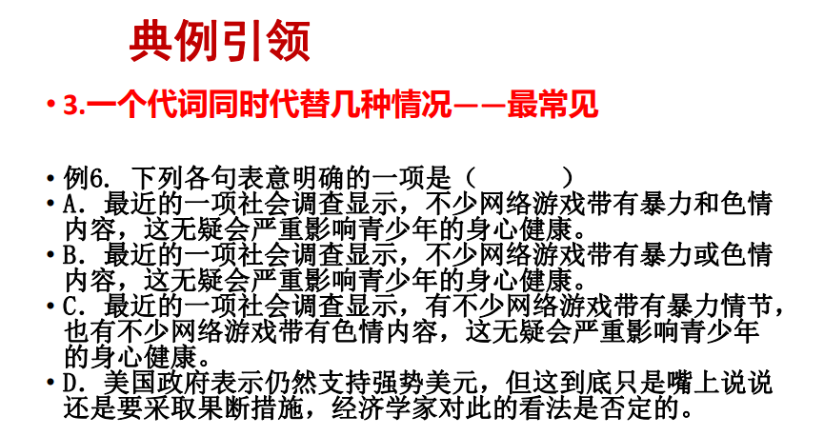

Slide 29
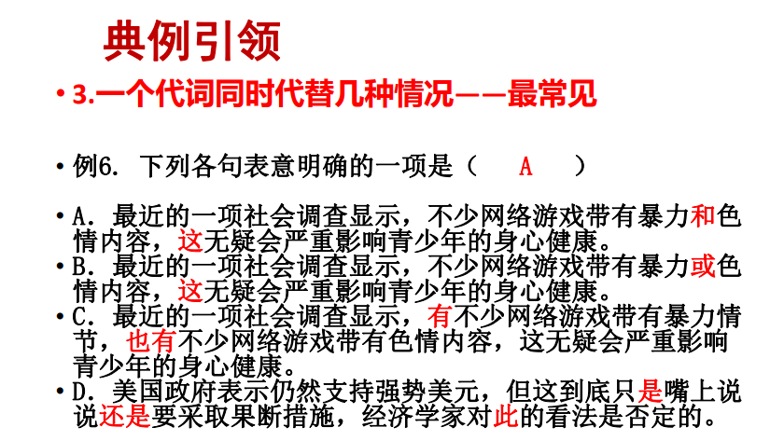

Slide 30
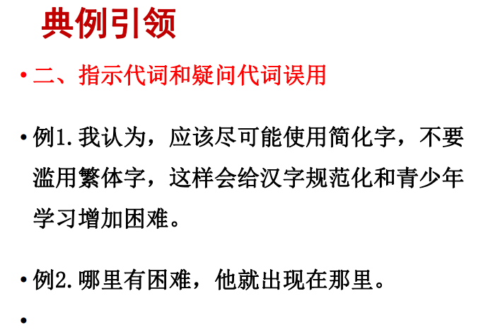

Slide 31
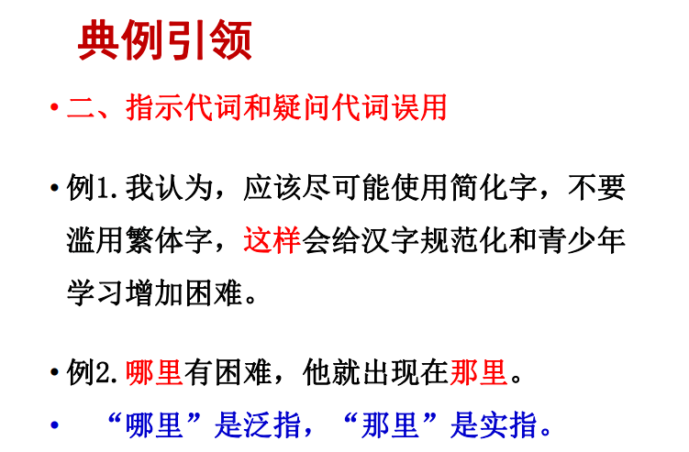

Slide 32
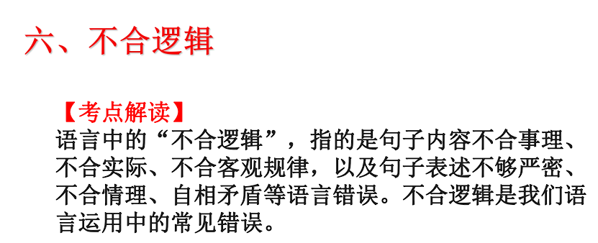

Slide 33
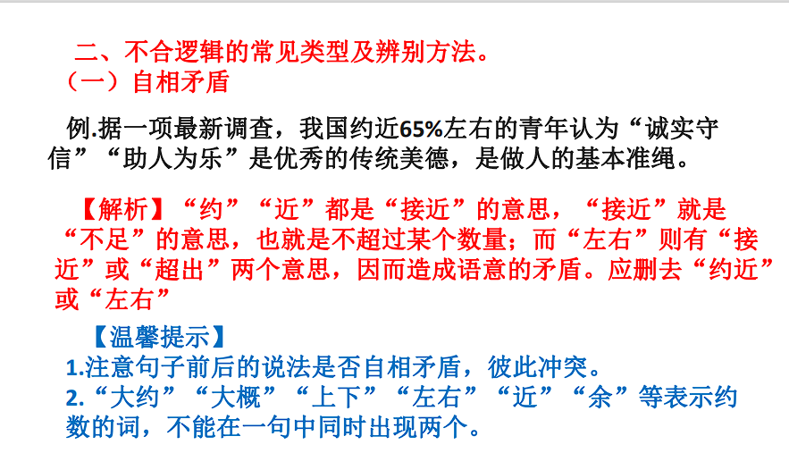

Slide 34
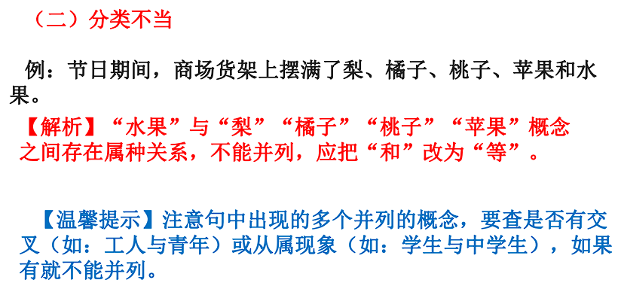

Slide 35
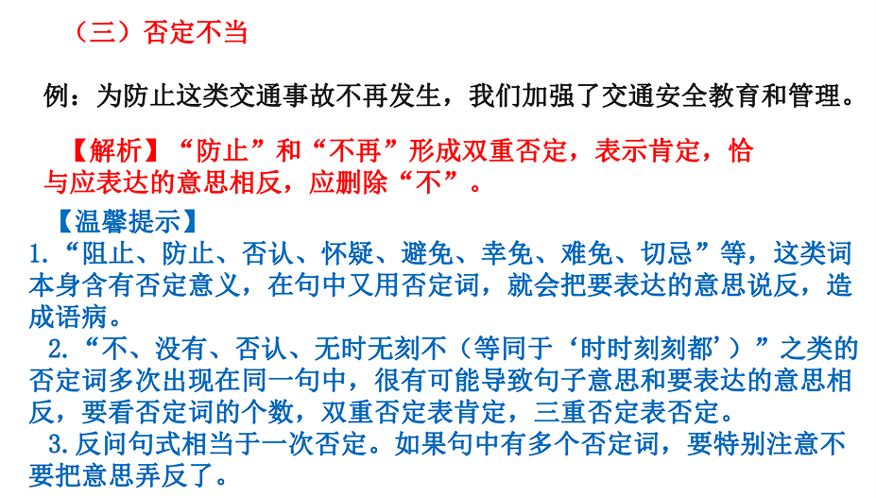

Slide 36
